Slide 1
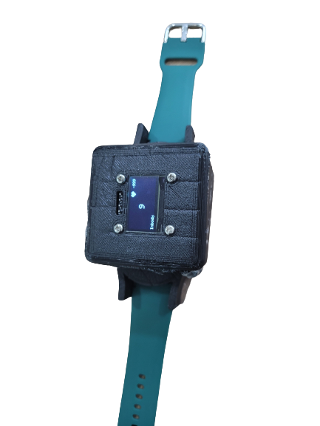
10조 BMI
HEART SIGNAL

Slide 2


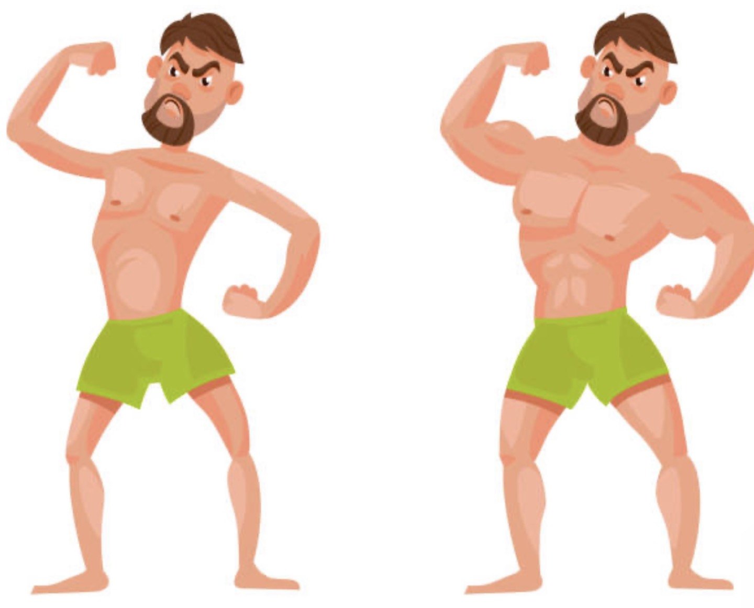
HEART SIGNAL
CONTENTS
CONTENTS
CONTENTS
문제 인식
해결 방안
기대효과

Slide 3
HEART SIGNAL
문제 인식
웨이트 트레이닝 진행 시 세트 간의 휴식 시간을 가지게 되는데 휴식 시간이 적절하지 않으면 운동 효율이 떨어질 수 있다.
사람마다 회복 속도가 다르기 때문에 통상적인 휴식 시간이 맞지 않을 수 있다.
운동을 적절한 강도로 잘 하고 있는지, 어떤 식으로 운동을 해야 하는지 잘 모를 수 있다.
따라서 개인에게 맞는 휴식 시간을 찾아주고 운동을 적절한 강도로 하고 있는지 체크해주는 기기가 있다면 운동의 효율을 높일 수 있을 것이다.
CONTENTS

Slide 4
HEART SIGNAL
해결 방안
운동을 하면 심박수가 올라가고 휴식을 취할 시 심박수는 내려간다. 이를 통해 휴식과 심박수 사이의 연관성이 있다고 생각했다.
논문을 찾아본 결과 심박수 기준 휴식 시간과 고정 휴식 시간의 총 운동량 차이는 없었지만 휴식 시간은 심박수 기준이 더 적었다는 연구가 있음을 알게 되었다.(심박수기준 세트간 휴식조건에 따른 벤치프레스 운동시 휴식시간, 반복횟수, 총운동량, 및 근통증에 미치는 영향, 정환종, 최종인, 김기홍,한국스포츠학회 한국스포츠학회지 제18권 제4호 2020.12 pp.997-1008) )
따라서 심박수 기준으로 실시한 휴식 방법이 더 효율적이고 심박수 회복은 개개인 마다 다르기 때문에 더 개인에게 맞는 휴식 시간을 제공할 수 있을 것이라고 생각했다. 기준 심박은 101~105로 설정하였다. (Costill, D. L., Kenney, W. L., & Wilmore, J. (2008). Physiology of sport and exercise (Vol. 448, p. 449). Human kinetics.)
CONTENTS

Slide 5
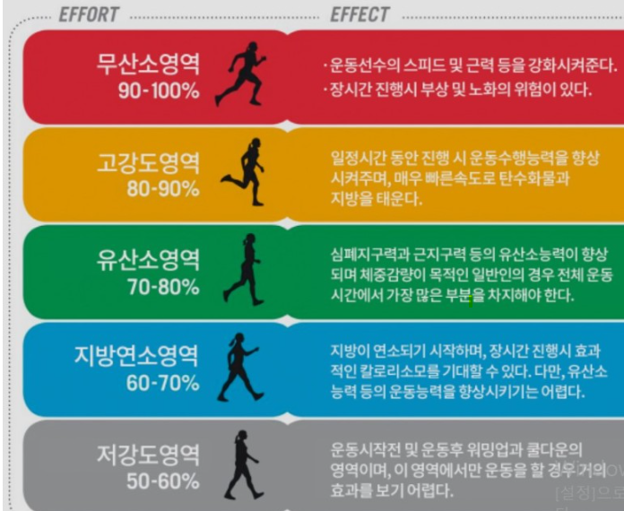
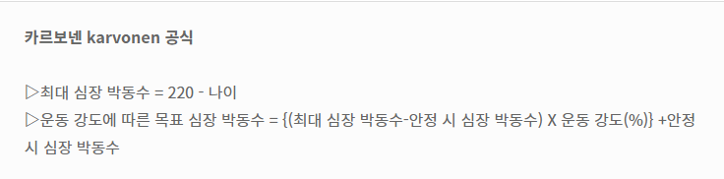
HEART SIGNAL
해결 방안
근비대적 측면에서 명확하게 개수나 중량설정에 관한 논문은 찾기 힘들었지만 적절한 운동 템포를 통해 근비대에 효과적인 운동을 할 수 있다는 논문이 있었다.(The Influence of Movement Tempo Druing Resistance Training on Muscular Strenth and Hypertrophy Responses: A Review, 2021,Sports Medicine)
논문을 참고해 효율적인 운동 템포를 제안하여 근비대에 효율적인 운동을 할 수 있을 것으로 보인다.
카르보넨 공식을 통해 운동강도를 판단하는 기준을 제시하였다.
CONTENTS

Slide 6
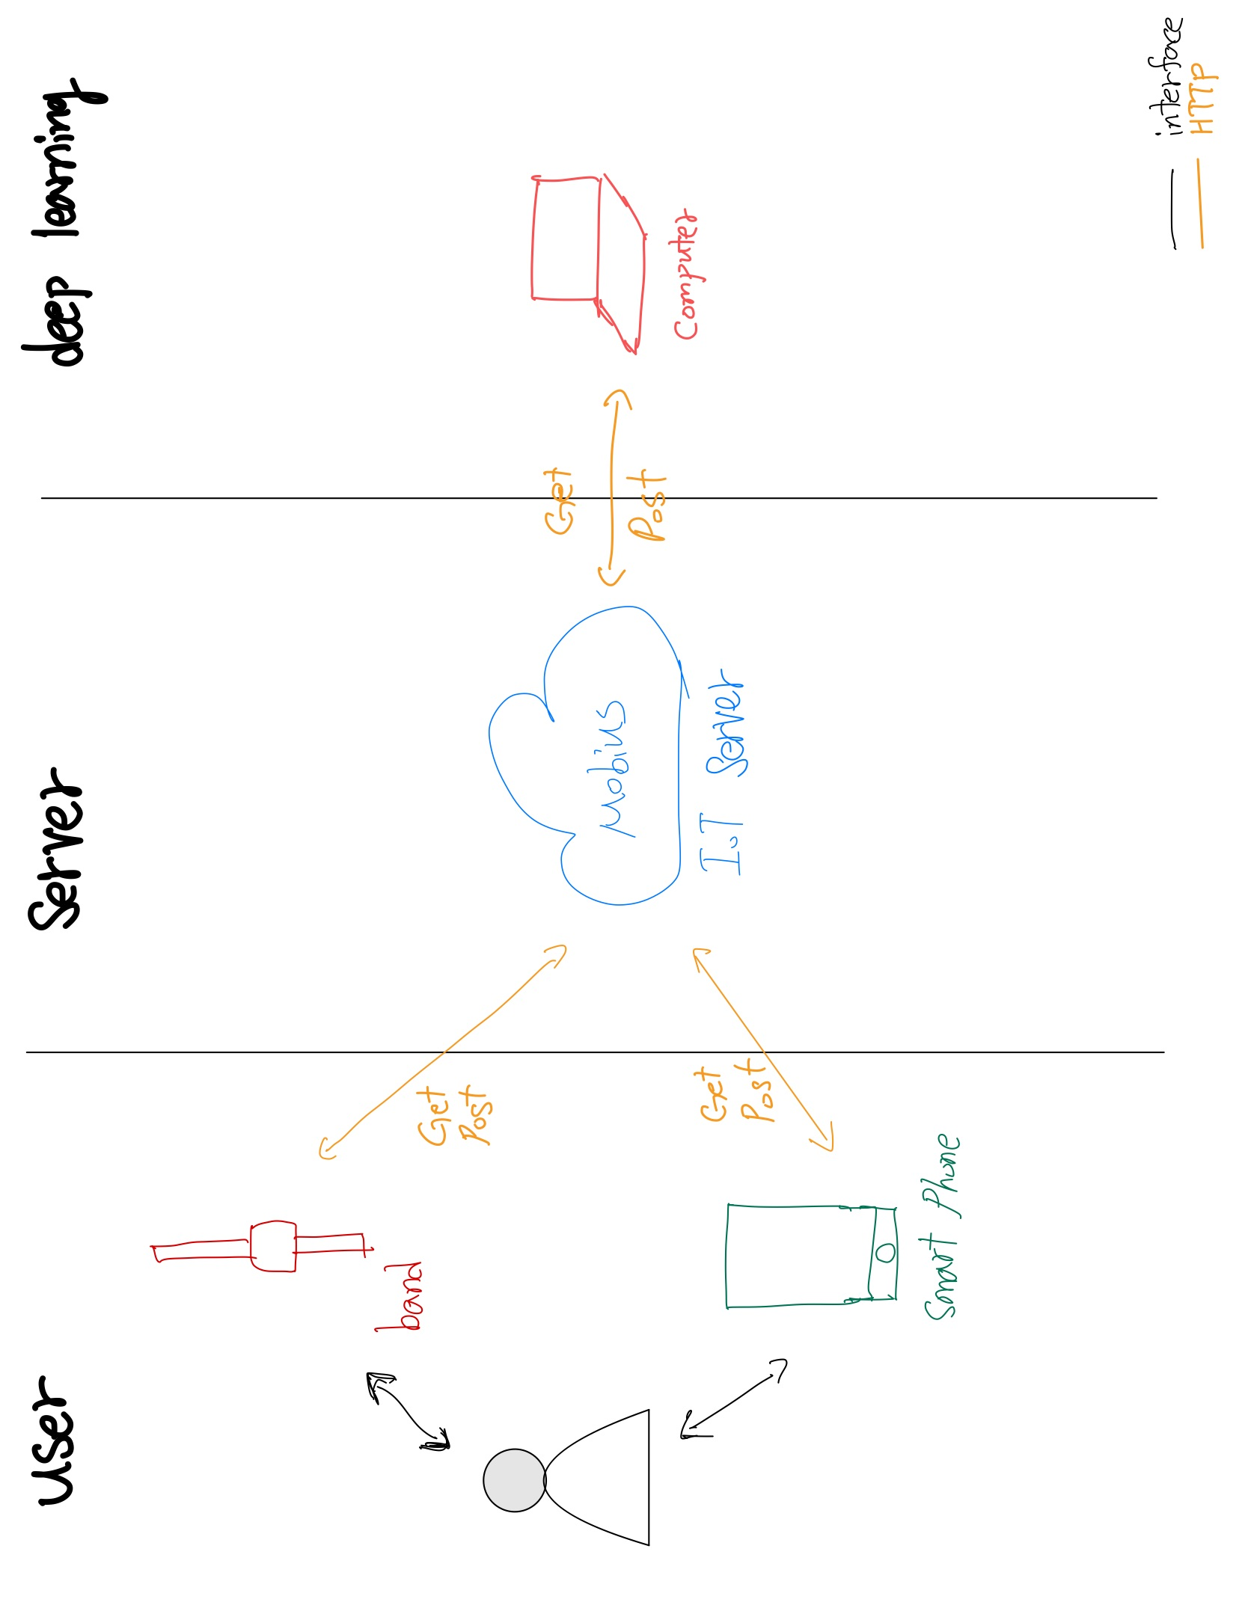
SYSTEM ARCHITECTURE

Slide 7
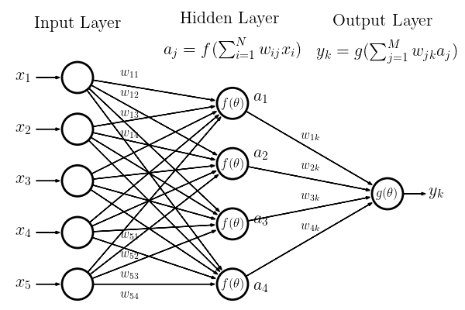
Deep learning
first
second
third
fourth
value
value
value
value
value
value
value
value
value
value
value
value
value
value
value
value
value
value
value
value
나머지 데이터 학습 가중치 업데이트
답지

Slide 8
Deep learning https://colab.research.google.com/drive/1qzMGGnhFEnPFp1K6t1L2hln5ZdeXWB7k?usp=sharing
Algorithm Neuron Network
Multulayer Neural Network 에서 최적화 함수로 adam을 사용한 이유 :
빠른 수렴 속도: Adam은 기본적으로 학습률(learning rate)을 조정하는 Adaptive Learning Rate Optimization
알고리즘입니다. 이러한 특성으로 인해 수렴 속도가 빨라집니다. Adam은 학습률을 각각의 매개변수에
대해 자동으로 조정하여, 학습 과정 중에 일반적으로 더 빠르게 최적화 지점에 도달할 수 있습니다.
조절된 모멘텀: Adam은 모멘텀(momentum)과 비슷한 방식으로 이전 그래디언트의 지수적 평균을 사용
하여 최적화를 진행합니다. 이러한 모멘텀 기법은 지역 최소값에서 빠져나오고, 학습을 안정적으로 만드
는데 도움이 됩니다.
3. 하이퍼파라미터의 강요가 적음: Adam은 하나의 학습률 하이퍼파라미터만 갖고 있으며, 보통의 경우 기본
값으로 설정해도 잘 작동합니다. 이는 하이퍼파라미터 튜닝에 드는 시간과 노력을 줄여줍니다.
하이퍼 파라미터와 뉴런의 수 ,은닉층의 수를 조절하여 N번째 휴식 시간마다
최적 모델이 다르므로 4개의 모델을 만들어줍니다.
과거의 데이터를 학습하여 패턴을 익힌 후 어제의 데이터를 이용해서 오늘의 휴식 시간을 예측합니다.
근성장이 효과적으로 이뤄질수 있도록 해주는 예측한 휴식 시간과
오늘의 휴식 시간을 비교하여 신체 능력의 향상 정도도 파악할 수 있습니다.

Slide 9
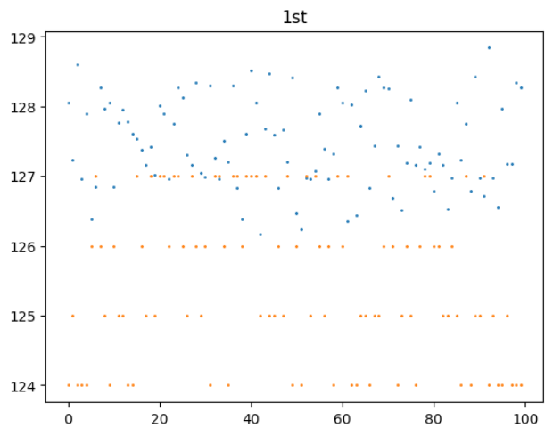
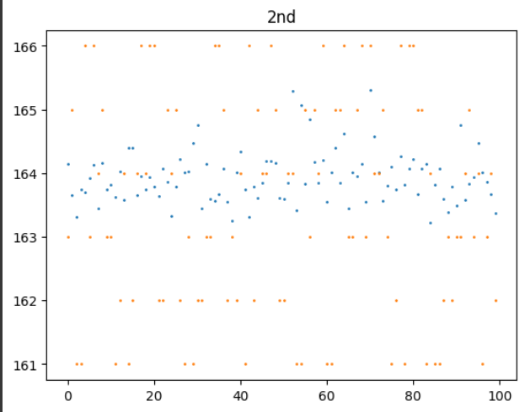
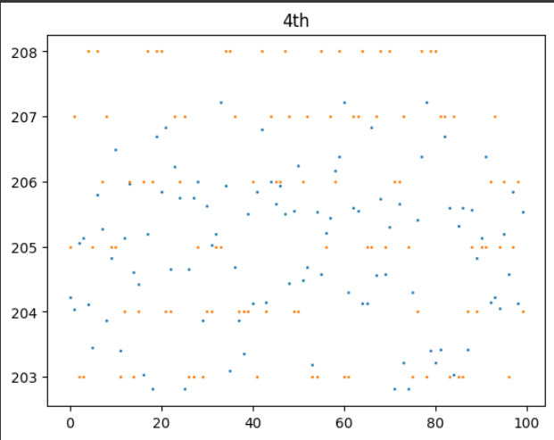
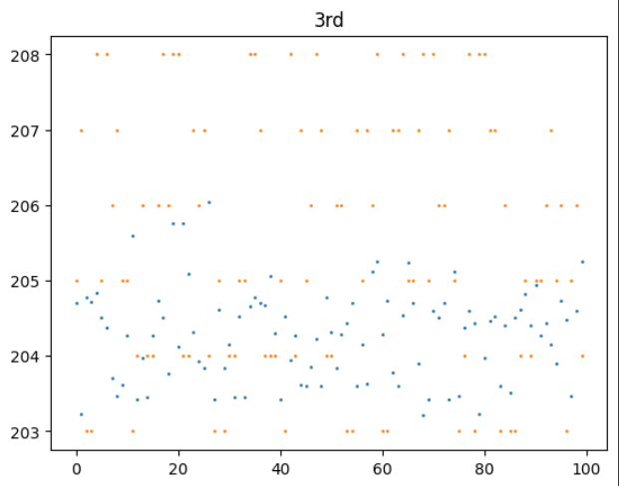
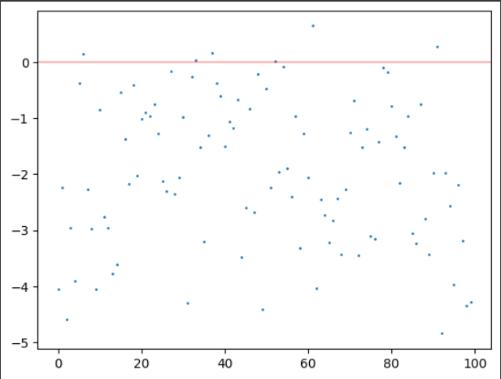
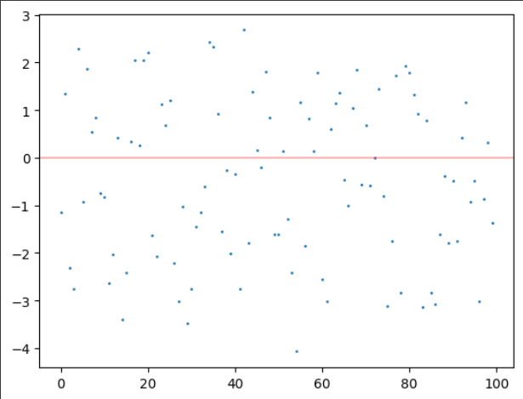
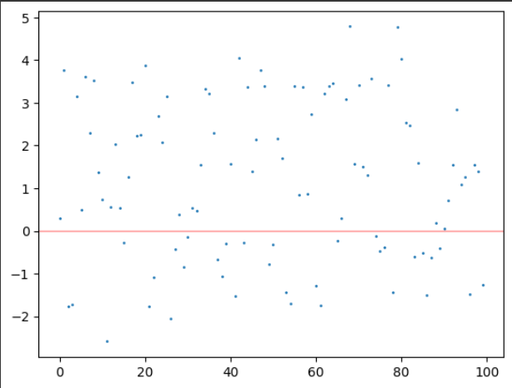
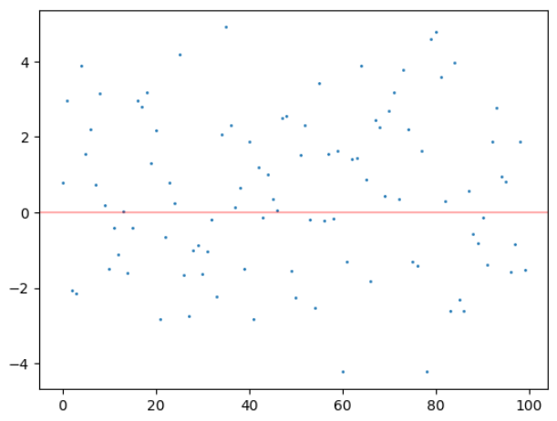
실제 값과 예측 값의 분포와 오차 범위의 시각화

Slide 10

PREVIEW

Slide 11
HEART SIGNAL
기대효과
본 메이커톤 대회에서는 벤치프레스에 한정되어 심박수에 근거한 개인별 맞춤 휴식시간과 적정 운동 강도를 제시하였지만 다른 운동들 또한 데이터를 수집하여 휴식 시간과 운동 강도를 제시 할 수 있을 것이다.
과학적 사실을 기반으로 근성장에 효과적인 휴식 시간을 심박수를 기준으로 제시함으로써 근성장에 도움을 줄 수 있다.
CONTENTS

Slide 12

HEART SIGNAL

